Slide 1
NC-DROPZONE
Adrien BOUBEE
Kodo BREVET
Anthony DARAGNES
Delphine DEVILLERS
Florian MASSOL
Adrien PACORY
Olivier TORRESIN

Slide 2
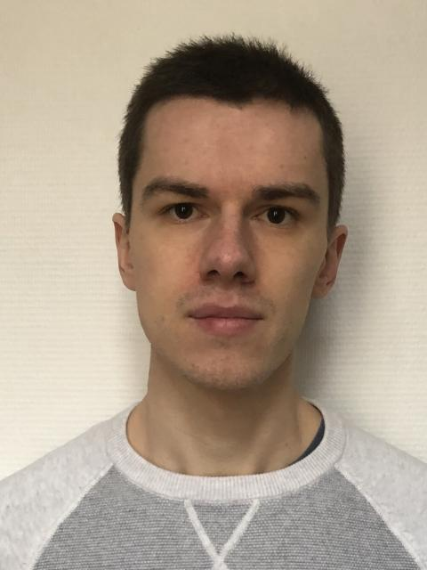
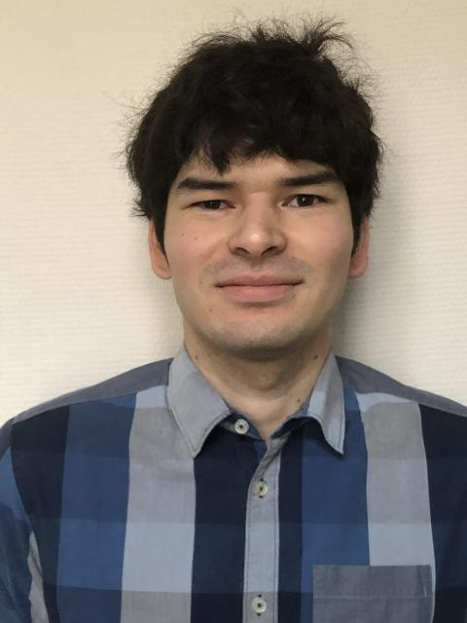
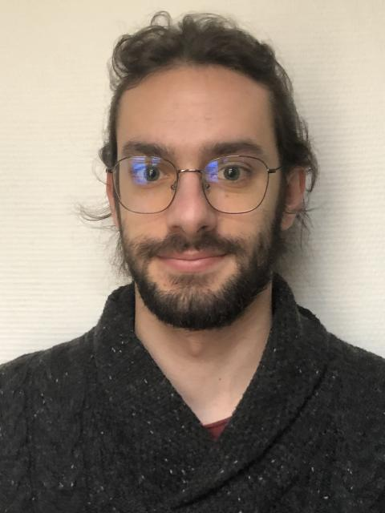
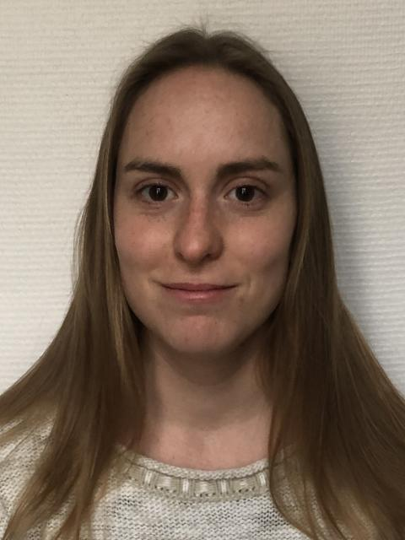
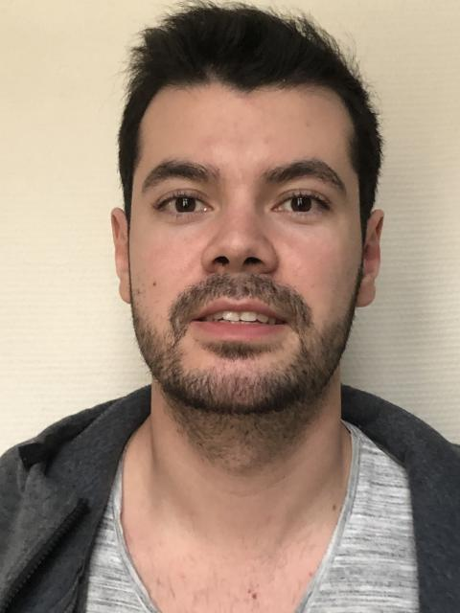
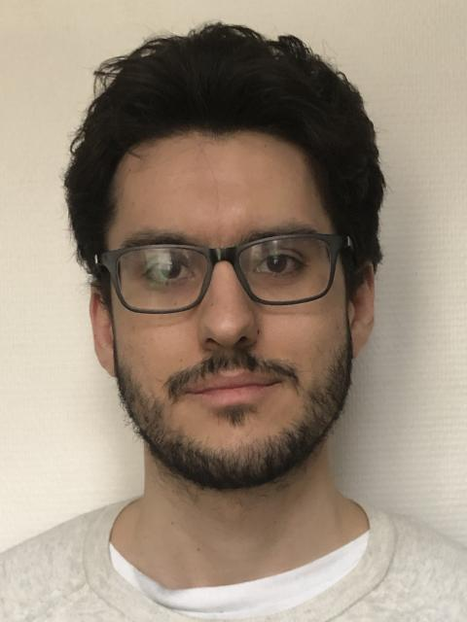
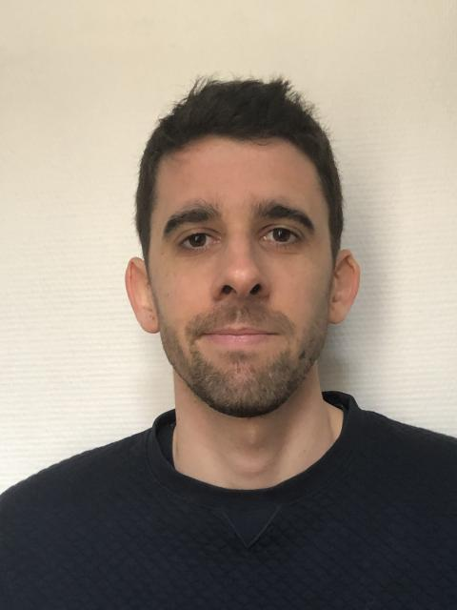
L’équipe
Adrien BOUBEE
Kodo BREVET
Anthony DARAGNES
Delphine DEVILLERS
Florian MASSOL
Adrien PACORY
Olivier TORRESIN
Chef de projet
Notes:
3’

Slide 3
Le projet NC-DROPZONE
Une application web,
outil de gestion des avionnages
Un espace administrateur
Un espace d’enregistrement pour les parachutistes
Notes:
5’

Slide 4
Le projet NC-DROPZONE
Un espace parachutistes
Accessible à tous les membres du centre
Membre
S’enregistrer pour un saut
Consulter les vols
Uploader une vidéo de saut

Slide 5
Le projet NC-DROPZONE
Un espace administrateur
Accessible aux profils Secrétaire et Administrateur
Administrateur
Secrétaire
Gestion des vols et des sauts
Gestion des parachutistes et des pilotes
Gestion du matériel
Historique
Notes:
5’ pour le contexte

Slide 6
Technologies utilisées
Spring Boot : démarrage rapide d’un projet Spring avec gestion des dépendance, peu de configuration…
DATA-JPA, Hibernate, MySQL : communication avec une base de données (car on a des données à gérer)
MVC Rest : api, méthodes get, post, put, delete…
Angular : requetes Ajax facilités, injection de dépendances, binding
Security :
Spring Boot Security -> autorisation des ressources par autentification
Angular : récupération et envoi des informations d’authentification + interdiction de certaines vues grace au Guard (méthode canActivate)
Notes:
5-10’

Slide 7
Technologies utilisées
Spring Boot
Angular
Démarrage rapide d’un projet Spring
Gestion des dépendances
Peu de configuration
Injection de dépendances
Binding
Requêtes Ajax facilitées
DATA-JPA : communication avec une base de données
MVC Rest
Security
Autorisation des ressources par authentification
Récupération et envoi des informations d’authentification
interdiction de certaines vues grâce au Guard
Notes:
5-10’

Slide 8
Qui c’est qu’a fait quoi ?
Pas besoin de diapo pour ça je pense

Slide 9
Démonstration
Ordre :
Cas 1 : je suis admin
Accueil : connexion
Membre : para : ajouter, modifier, supprimer
pilote : ajouter pilote et ses avions
Matériel : éditer un parachute (-> dispo) / ajouter un avion puis l’ajouter à un pilote
Cas 2 : un para veut sauter et s’enregistre pour un saut…
Accueil -> Portail -> consulter… et s’enregistrer
Le secrétaire : Accueil -> connexion -> Vol : prépare le vol, puis le cloture
L’admin : va consulter l’historique
Le para : va uploader sa vidéo… et paye sa bière !
Incident ?
Notes:
20’

Slide 10
Conclusion
Proposition d’améliorations :
Grille tarifaire
SSE pour le portail
Mise à jour des informations sans rafraîchir la page
Gestion des utilisateurs
Ajouter et éditer des administrateurs et secrétaires
Remerciements : équipe et chef de projet, équipe concurrente, formateurs (Jordan, Jérémy) et SopraSteria
Notes:
SSE = Serveur-Sent Events

